Slide 1


AVALIAÇÃO FINAL UX/UI
Aplicativo Schiavo Foods

Slide 2
DESENVOLVIMENTO DO APLICATIVO
Durante o desenvolvimento do protótipo visual do aplicativo, utilizei o editor gráfico Figma para melhor entendimento de como irá ficar o design final do aplicativo. Com este editor gráfico podemos ter uma melhor visualização dos detalhes e opções para mostra ao cliente o resultado final do projeto, e também sobre a facilidade em utilizar o aplicativo.
Como proposta, foquei em criar um aplicativo com design moderno e bem intuitivo para que o cliente possa fazer seus pedidos com facilidade e agilidade. O aplicativo será disponibilizado tanto para o sistema Android como para IOS.

Slide 3
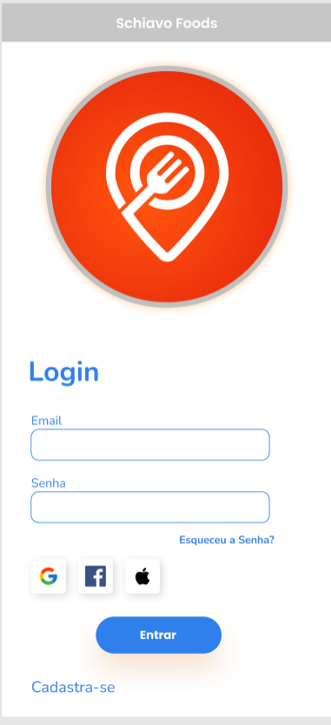
TELA DE LOGIN
Na tela de login o usuário poderá realizar seu cadastro e também acesso ao aplicativo, podendo inclusive se conectar com outras contas incluindo sua rede social do Facebook. Está implementado também a opção de “Esqueceu a Senha”, com isso o usuário poderá recuperar ou criar uma nova senha de acesso.

Slide 4
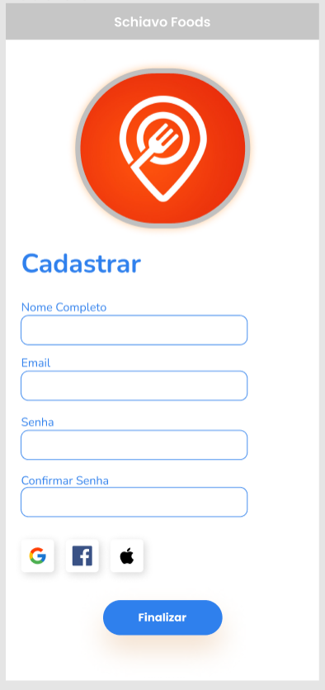
TELA DE CADASTRO
Na tela de cadastro o usuário inseri seus dados de uma forma simples e bem simplificada, ou seja, constando apenas seu nome completo e e-mail. Logo após inserir seus dados e criar a senha o usuário já esta habilitado no aplicativo podendo alterar e complementar seus dados como endereço e telefone para realizar seus pedidos.

Slide 5
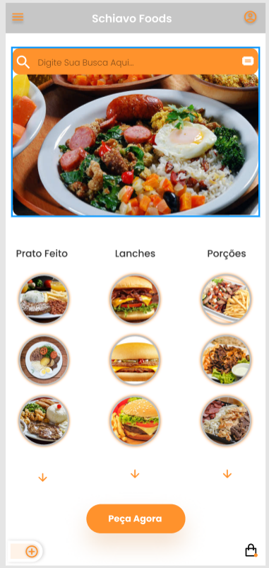
TELA INICIAL PEDIDOS
Na tela inicial o usuário tem acesso há várias opções do menu e também acesso para realizar sua busca. São três colunas informando o tipo de comida, incluindo um botão de rolagem para mostrar o restante das opções. Caso o usuário queira finalizar sua escolha basta clicar no botão “Peça Agora”, ou clicar no ícone da “Sacola” localizado no canto inferior à direita para acessar seu carrinho com todos os seus pedidos.

Slide 6
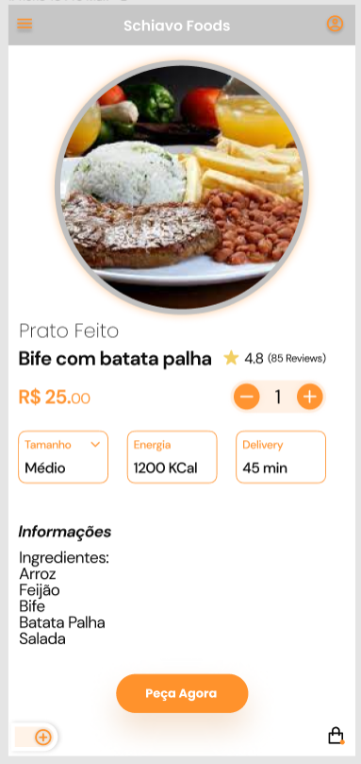
TELA INFORMAÇÕES PEDIDO
Na tela de informações o usuário visualiza todos os detalhes referente ao seu pedido, como exemplo podemos citar os ingredientes do prato, valor calórico, avaliações de outros usuários, tempo de entrega, valor do pedido, o tamanho da refeição, botões para acrescentar mais de um pedido, e uma imagem meramente ilustrativa para que ele tenha uma ideia de como será a sua refeição.

Slide 7
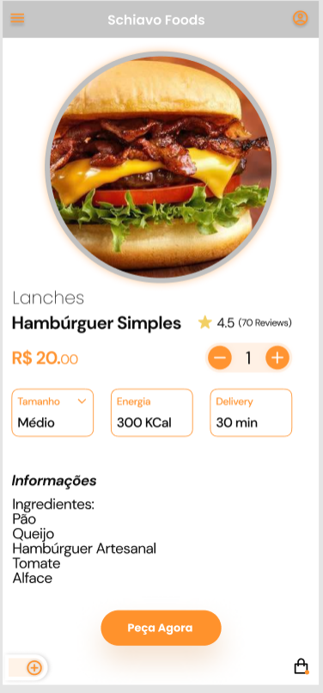
TELA INFORMAÇÕES PEDIDO
Nesta segunda tela de informações, o usuário visualiza as mesmas informações da tela anterior, mas escolhendo outro tipo de opção. Neste caso o usuário visualiza os detalhes de como será seu pedido referente ao tipo de lanche que ele escolheu. Lembrando que, a foto é meramente ilustrativa para que o usuário tenha uma ideia de como será seu lanche.

Slide 8
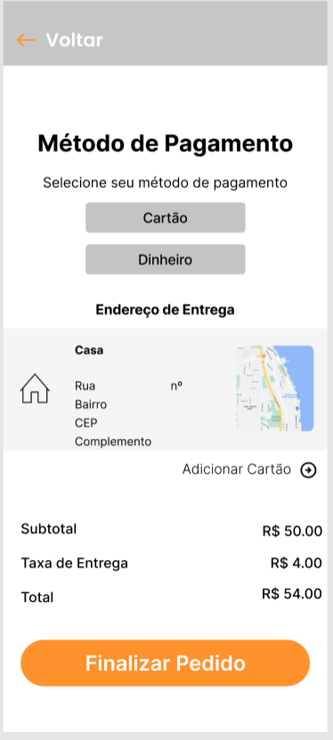
TELA FINALIZAÇÃO DO PEDIDO
Nesta tela o usuário escolhe seu método de pagamento e também confere seu endereço de entrega. Lembrando que, o usuário pode voltar e alterar algum dado referente ao seu endereço, caso esteja errado. Com a opção de “Adicionar Cartão”, o usuário pode inserir seu cartão de crédito para facilitar e agilizar seu pagamento no aplicativo. Para finalizar o usuário confere o total do seu pedido e clica no botão “Finalizar Pedido”.

